Slide 1

Словообразование: Как рождаются новые слова
Язык — это живой организм. Каждый день появляются новые слова, старые обретают новые смыслы, а сложные понятия «сворачиваются» в удобные аббревиатуры. Добро пожаловать в мир словообразования!
Сайфудинова Динора Михайловна

Slide 2
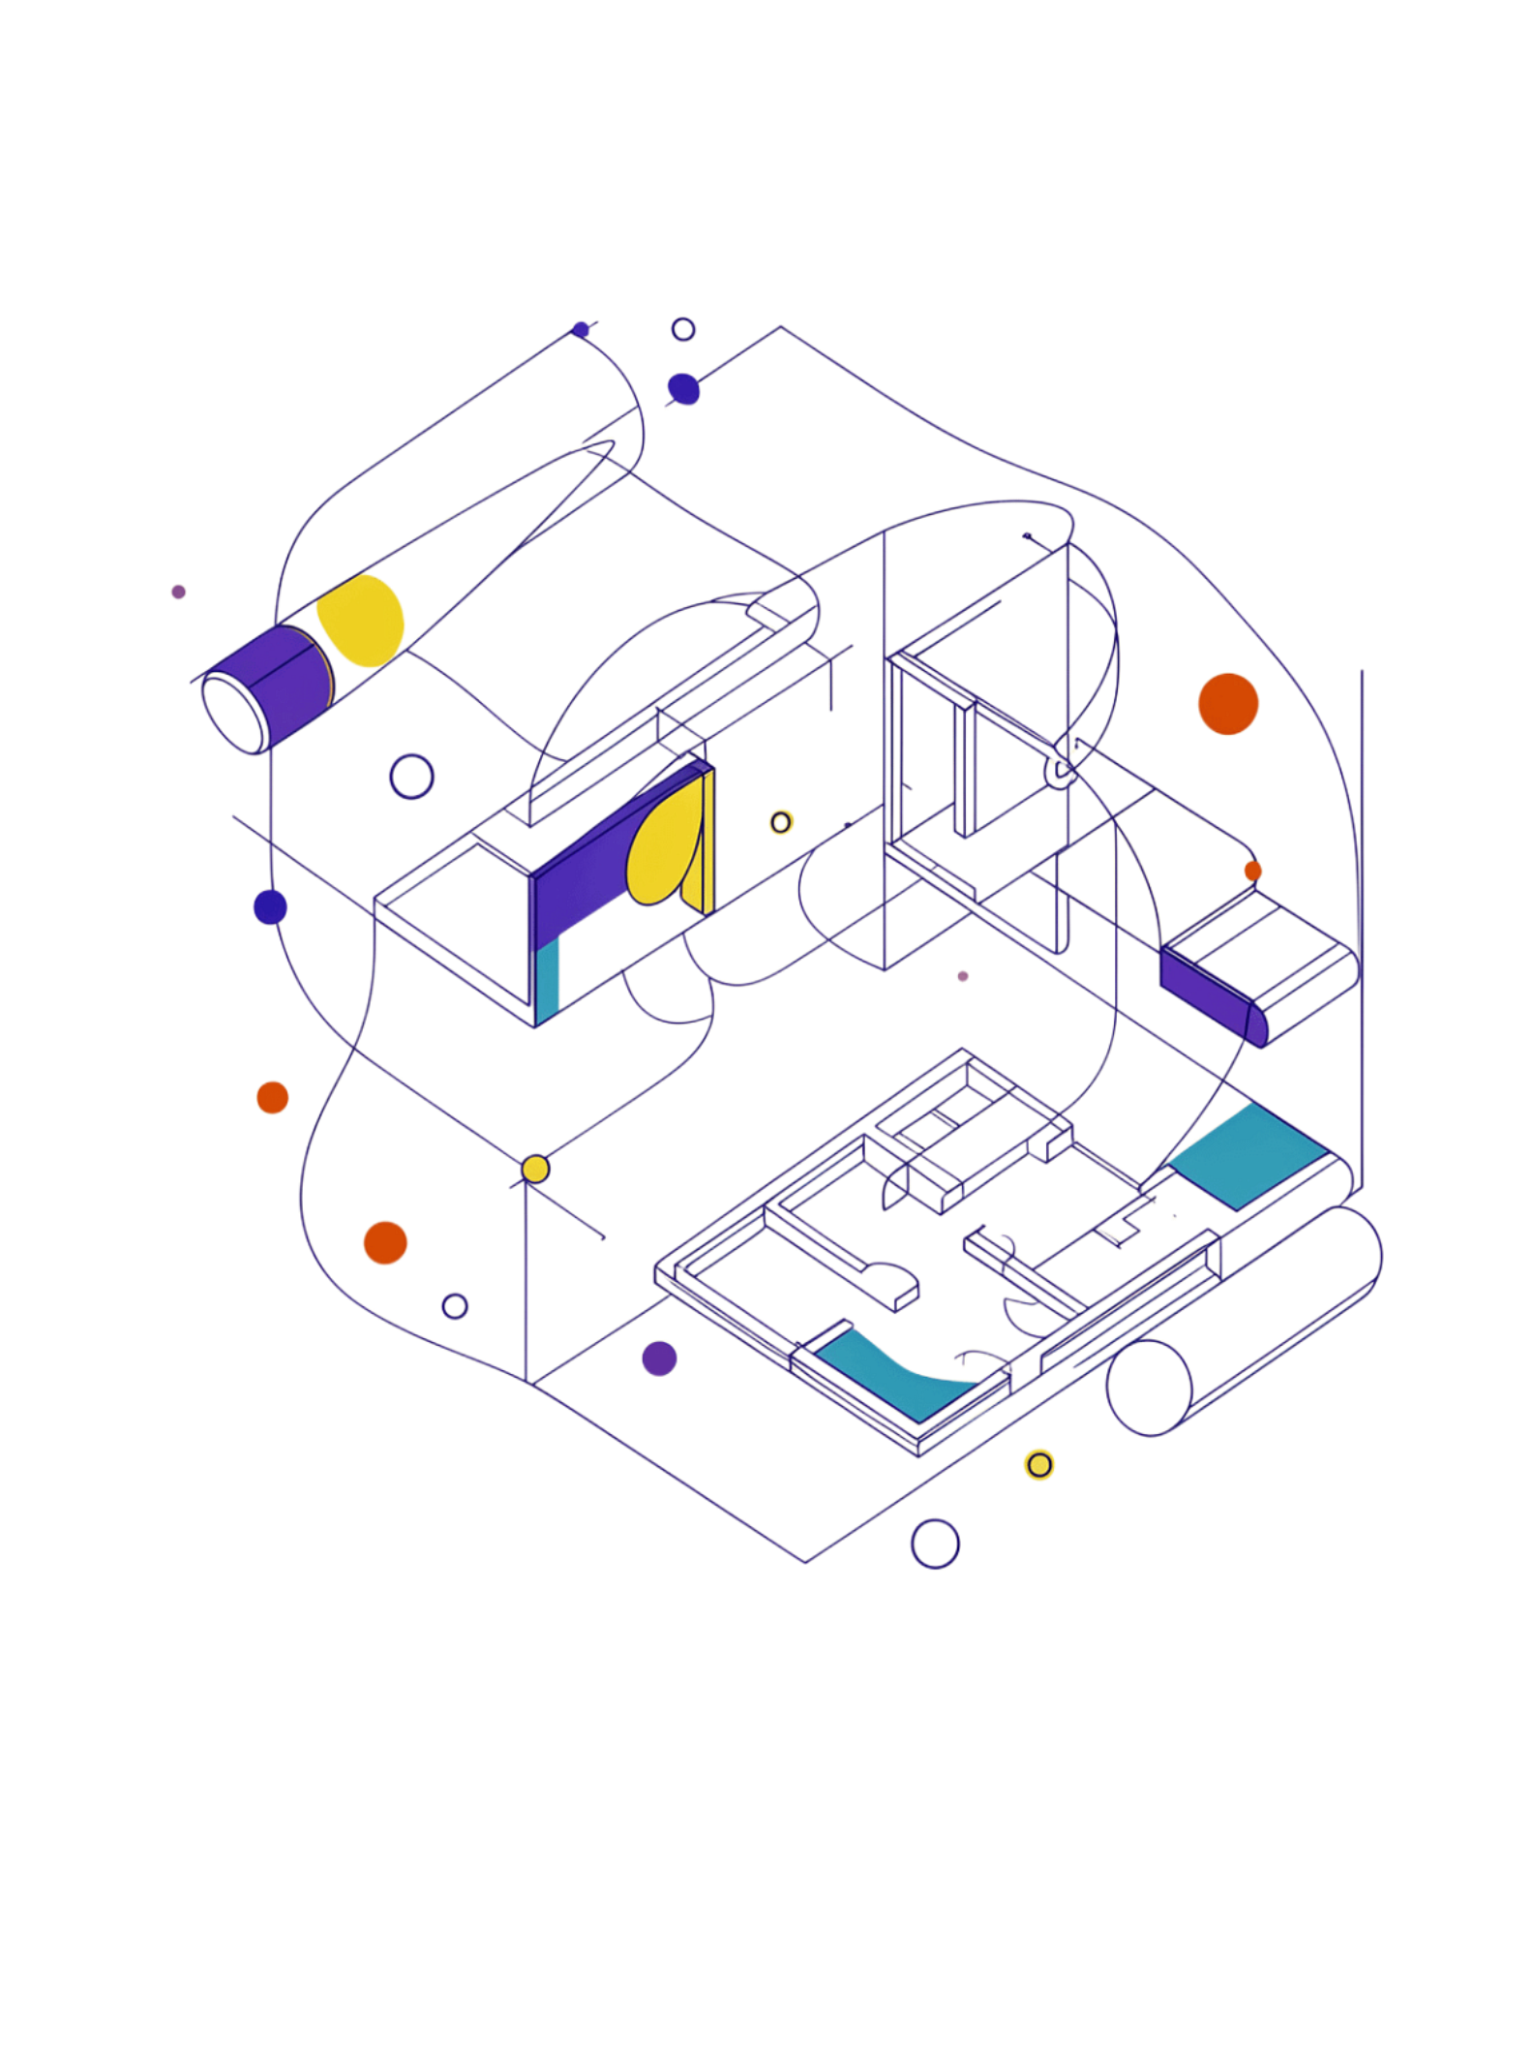

Что такое словообразование?
Раздел лингвистики
Словообразование изучает, по каким правилам и схемам создаются новые слова в языке. Это своего рода «архитектура» речи — у каждого слова есть свой строительный план.
Способ обогащения языка
Благодаря словообразованию язык постоянно растёт и развивается. Каждое новое слово несёт в себе историю своего появления и отражает потребности эпохи.
Отличие от формоизменения
При формоизменении мы лишь меняем грамматическую форму одного слова (стол — стола — столу). Словообразование же создаёт новое слово с новым смыслом (стол — настольный).

Slide 3




Основные кирпичики: Морфемы
Морфема — минимальная значимая единица языка. Именно из морфем, как из кирпичиков, строятся все слова. Рассмотрим каждую из них:
Корень
Приставка
Главная смысловая часть, ядро слова. Несёт основное значение. Например: вод-а, водный, подводный.
Стоит перед корнем и добавляет оттенок значения. Например: перечитать, подписать, забежать.
Суффикс
Постфикс
Идёт после корня и помогает образовать новую часть речи или оттенок значения. Например: учитель, красота, белизна.
Уникальная морфема, завершающая слово. Например: -ся/-сь (умыться), -то/-либо/-нибудь (кто-то, где-либо).

Slide 4





Главные способы словообразования
Приставочный
Добавляем приставку к готовому слову.
писать → написать
Суффиксальный
Добавляем суффикс, меняя значение или часть речи.
мечта → мечтатель
Приставочно-суффиксальный
Работаем сразу с обеих сторон корня одновременно.
окно → подоконник
Безаффиксный
Новое слово без суффиксов и приставок, путём «усечения».
бегать → бег, входить → вход

Slide 5

Сложение и аббревиация: Большие конструкции
Сложение
Аббревиация
Объединение двух или более основ в одно слово. Это позволяет точно и ёмко передать сложное понятие одним словом.
Создание сокращённых слов из первых букв или слогов словосочетания. Особенно популярно в официально-деловой речи и технической сфере.
лес + степь → лесостепь
диван + кровать → диван-кровать
пар + ход → пароход
вуз — высшее учебное заведение
ТАСС — Телеграфное агентство
исполком — исполнительный комитет
Аббревиация — эффективный способ «свернуть» сложные фразы в одно ёмкое понятие.

Slide 6



Лексический арсенал: Сращения и переходы
Сращение
Переход частей речи
Лексико-семантический способ
Когда целое словосочетание «склеивается» в одно слово, сохраняя исходные формы. Это живой след исторического развития языка.
сего дня → сегодня, тот час → тотчас
Слово одной части речи «переходит» в другую, меняя свою роль в предложении. Прилагательное становится существительным, причастие — прилагательным.
столовая (комната) → столовая (сущ.), бегущий (человек) → бегущий (сущ.)
Когда старое, давно существующее слово обретает совершенно новый смысл в результате развития языка и общества.
титан — мифологический великан → стойкий металл → большой водонагреватель

Slide 7

Словообразовательная цепочка: Путь слова
Слова не появляются из ниоткуда — они связаны между собой цепочками. Каждое последующее слово образуется от предыдущего, добавляя новую «ступень» смысла. Анализ цепочки помогает увидеть «генеалогию» слова и найти его исходную основу.
приморский
море
морской
Приморье
Каждый шаг в цепочке — это отдельный словообразовательный акт. Зная цепочку, мы можем точно определить, от чего и как образовалось любое слово, что делает словообразовательный анализ мощным инструментом понимания языка.

Slide 8


Итог: Почему это важно?
🌍 Живой процесс
🧰 Богатый инструментарий
Словообразование не останавливается. Оно позволяет языку гибко реагировать на изменения в обществе, науке и культуре, порождая новые слова каждый день.
Теперь вы знаете все основные инструменты: приставки и суффиксы, сложение и аббревиацию, сращения и переходы частей речи.
✍️ Практическая польза
Эти знания помогут вам точнее выражать мысли, грамотно анализировать незнакомые слова и глубже понимать структуру русского языка.
Словообразование — это не скучная теория, а ключ к пониманию того, как язык живёт, дышит и развивается вместе с нами.

